Slide 2
TỚ LÀ LÊ - GÔ
BÀI 22
BÀI 22
TIẾT 3
VIẾT

Slide 3
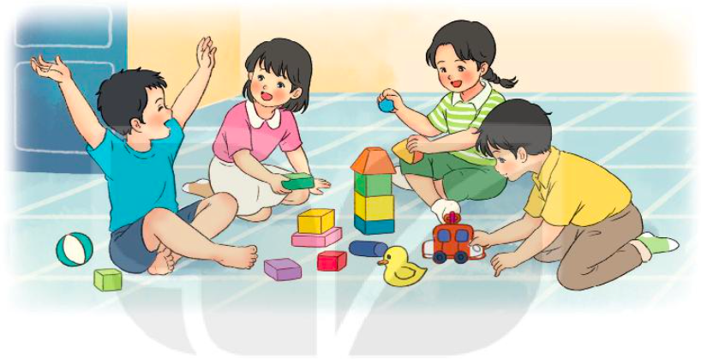
NGHE- VIẾT
Đồ chơi yêu thích
Nghe - viết.
Bài tập chính tả: ng/ ngh.
Bài tập lựa chọn.

Slide 4
Đồ chơi yêu thích
Tớ rất thích các đồ chơi truyền thống như diều, chong chóng, đèn ông sao. Tớ cũng thích các đồ chơi hiện đại như lê-gô, ô tô điều khiển từ xa, siêu nhân. Đồ chơi nào tớ cũng giữ gìn cẩn thận.

Slide 5
Các từ dễ viết sai
truyền thống
diều
lê- gô
giữ gìn

Slide 6
VIẾT BÀI
Học sinh viết bài vào vở ô li

Slide 7
Chọn ng hoặc ngh thay cho ô vuông.
a) Dù ai nói ả nói iêng
Lòng ta vẫn vững như kiềng ba chân.
ng
ngh
b) ười không học như ọc không mài.
c) Mấy cậu bạn đang ó iêng tìm chỗ chơi đá cầu.
Ng
ng
ng
ngh

Slide 8
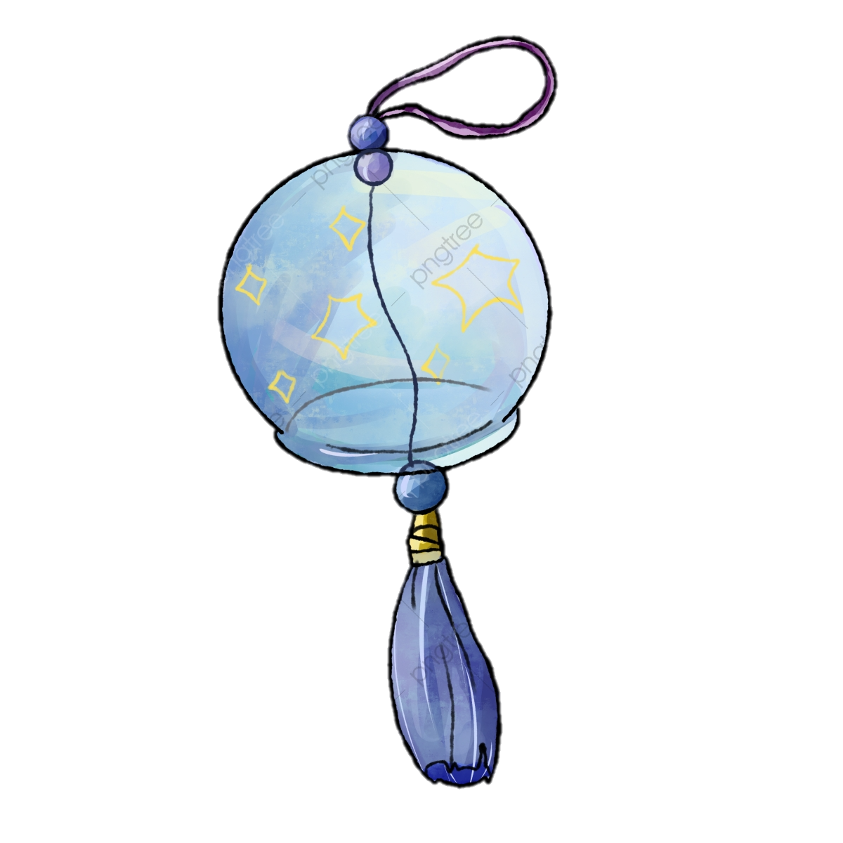
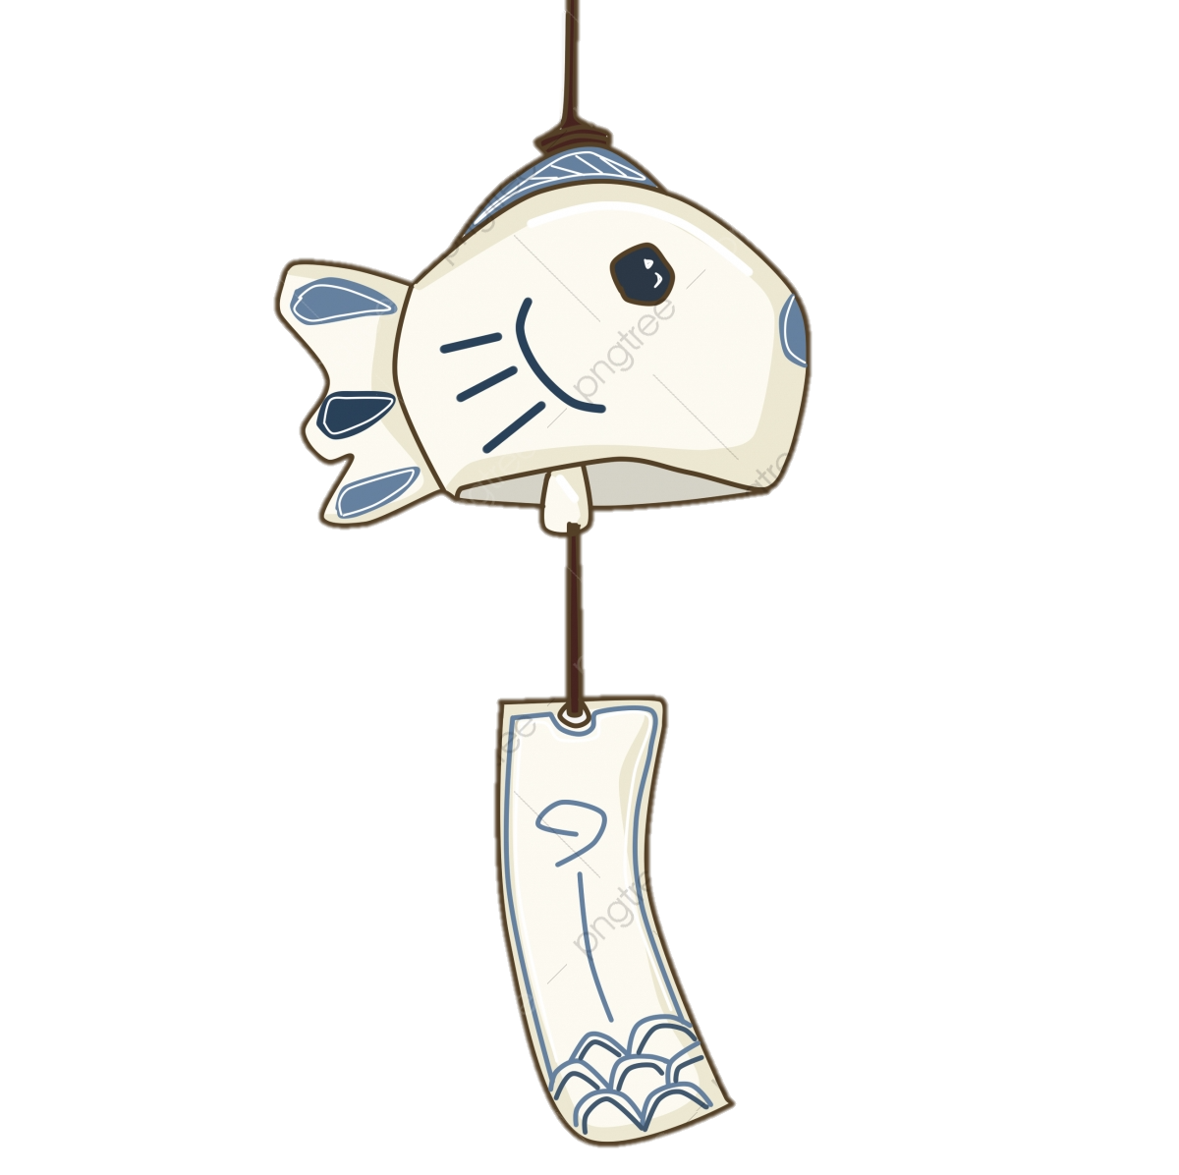
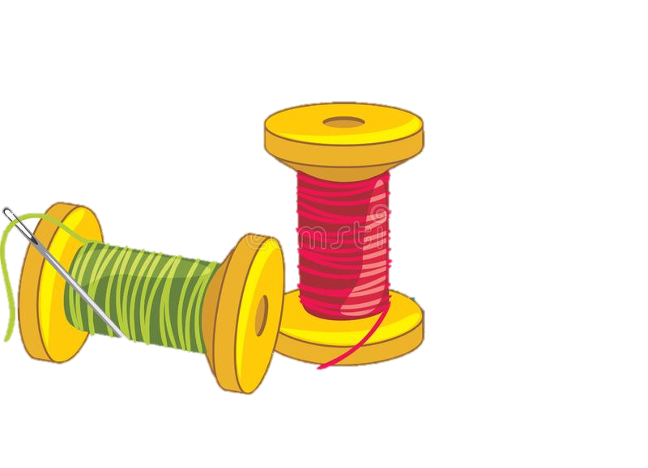
Chọn a hoặc b
a) Chọn ch hay tr thay cho ô vuông
ung thu ung sức
ong óng ong xanh
tr
ch
ch
ch
tr
b) Chọn uôn hay uông thay cho ô vuông
ch gió
ch ch
c chỉ
uông
uồn
uồn
uộn

